Slide 1

アジア学生交流会議
アジア中東政治経済研究所
最終更新： 2024年11月24日

Slide 2
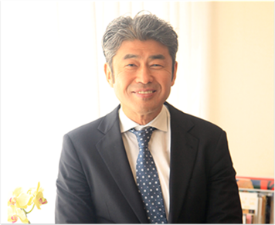
アジア中東政治経済研究所 代表 小山哲夫
代表 小山哲夫（あきお）
1962年11月生まれ。
1981年都立新宿高校卒
1986年横浜国立大学経済学部卒
1992年米国UCLA Anderson School卒（MBA修士）
1986年日本興業銀行入行。約13年間に及び国際営業部門、
資産運用部門に従事。その後、シティグループ、ドイツ
銀行グループ、ゴールドマンサックスなどの外資系金融
機関にて、アセットマネジメント業務やファンド業務等に
携わる。
2013年シナジーキャピトルマネージメントの代表取締役に
就任。オーナーとして全株式を保有。
2024年1月に、アジア中東政治経済研究所設立。
雅号 小山秀平

Slide 3
アジア中東政治経済研究所 設立の背景
１．Purpose：日本を中心とした世界平和の実現
２．設立の動機：
➀ 代表の小山哲夫が、1968年～1970年の2年間に亘り、
中東のレバノン共和国の首都ベイルートに在住していたこと。
➁ 代表の父親である小山茂樹（2014年他界）は、1974年設立の ㈶中東経済研究所の発足に尽力。後に、研究主幹、理事長を歴任するなどし、アジア中東の和平に腐心したこと。 （なお、㈶中東経済研究所は、現在、一般財団法人日本エネルギー経済研究所中東研究センターとなっている。）
➂ 日本国が多くのアジアや中東の諸国と中立的な立場にあること。

Slide 4
アジア学生交流会議の開催とその目的
2025年3月にアジア学生交流会議を行うことの日本としての意義：
１．日本を中心とした世界平和の実現
２．アジア太平洋の学生交流と平和促進
３．日本の製造業やIT・AI産業の育成
・台湾をはじめとするアジアの半導体/IT先進地域に学ぶ
・理系文系という枠を超えた発想と事業機会の創出
４．日本と台湾の商習慣や文化の違いを相互に理解

Slide 5
第1回及び第2回以降のアジア学生交流会議テーマ
2025年 第1回アジア学生交流会議テーマ：
・経済と政治の両面における日台関係強化とアジアを中心とした平和の機運促進
・日本の熊本県及び台湾が中心軸となる経済圏とエコシステムの発展
2026年 第2回以降のアジア学生交流会議のテーマ：
・毎年度開催を目標に、日台学生会議に代わる交流会議を目指す
・別途、日本国とミクロネシア・太平洋以西（含む、グローバルサウス）へ平和の機運の波を広げる交流会議を企図する

Slide 6
会議概要 ➀
主催：アジア中東政治経済研究所
企画・運営：アジア学生交流会議実行委員会
期間：2025年3月11日 (火) ～ 3月16日 (日)
開催場所：日本 (熊本) 、台湾 (台北/台中)
学生実行委員：日本側2, 3名、台湾側2, 3名
対象：日台関連の高校生・大学生・大学院生（国籍、在住地は問わず）
参加人数：日本側10名～12名目処、台湾側10名～12名目処
活動フロー：
3月11日～3月13日：日本 (熊本) おけるOptional Session (台湾の学生のみ熊本での活動はOptional) (学期期間中と重なるため)
3月14日～3月16日：台湾 (台北/台中等) における本会議Plenary Session
参加費：7万円 (約500USD)
財団・企業等の賛助により、参加者の負担は大幅軽減を意図
移動、宿泊、食事等の費用を含む（費用の詳細は11ページ参照）

Slide 7
会議概要 ➁
3月11日～3月13日：熊本Optional Session (台湾の学生はOptional) (学期期間中と重なるため）
＜3月11日火曜日 熊本にて＞
・午前 熊本県集合
・午後 菊陽町見学、熊本県立技術短期大学校での半導体に関する講義
＜3月12日水曜日 熊本にて＞
・午前 SDGs未来パーク (日台の地政学とIT/半導体産業育成のエコシステムに係るレクチャー）
・午後 SDGs未来パーク （ワークショップ、分科会活動等）
＜3月13日木曜日 台湾へ移動＞
・日中は台湾への移動
・夕方から午後にかけて自由行動
・夕食には日台学生の交流ディナーを開催

Slide 8
会議概要 ➂
3月14日～3月16日：台湾Plenary Session
＜3月14日金曜日 台中にて＞
・午前 台中市政府訪問（副市長、同市青年部）、講演会
・午後 台湾企業の訪問（半導体関連）台中市青年会との晩餐会
＜3月15日土曜日 台中・台北にて＞
・午前 台中市内の視察、講演会、台北市へ移動
・午後 肥後銀行台北事務所訪問、5つの分科会における活動、台北市内視察
＜3月16日日曜日 台北にて＞
・午前 総督府での識者による講演、分科会活動
・午後 分科会のテーマに基づく議論の発表、台北市内視察

Slide 9
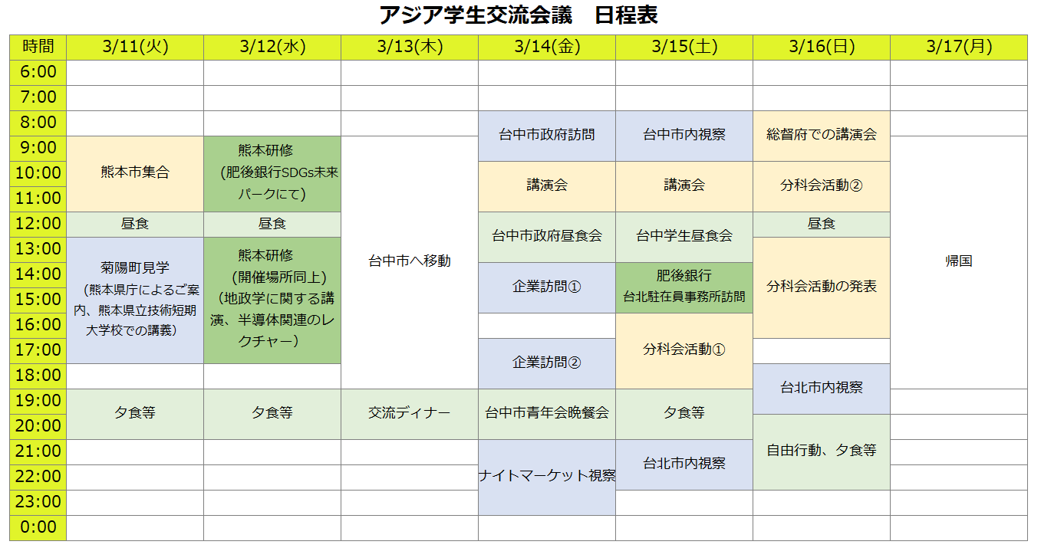
会議スケジュールの詳細

Slide 10
第1回アジア学生交流会議 分科会テーマ
第１回アジア学生交流会議の分科会アジェンダ：
➀ 半導体の中心で経済上のピボットである、台湾を取り巻く地政学上の緊張緩和
➁ 日本/台湾/アジアを取り巻くサプライチェーンの再考
➂ 日本/台湾/アジアの安全保障の確保
➃ 日本/台湾/アジアにおける人材と産業の育成
➄ 地方自治と地域経済の活性化

Slide 11
宿泊先の詳細
熊本/台中/台北の三か所において、それぞれ二泊を予定
2025年3月11日(火), 12日(水)
熊本市内或いは熊本空港周辺での宿泊を予定
宿泊候補先：エアポートホテル熊本
【公式】エアポートホテル熊本｜熊本空港すぐ近くでご宿泊なら 車で10分 ベストレート最安値保証
2025年3月13日(木), 14日(金)
台中市内での宿泊
宿泊候補先：Fushin Hotel Taichung
Fushin Hotel Taichung
2025年3月15日(土), 16日(日)
国立台湾大学内のゲスト寮に宿泊予定
※共催団体 (アジア太平洋青年協会) の既存のリレーションシップによる

Slide 12
会議の費用負担の詳細
学生 (参加者) 負担分：
➀参加費用7万円
➁初日の集合場所（熊本）までの交通費 (参加者により数百円から数万円)
➂台湾現地から帰宅までの交通費 (帰国の際の適切な便や帰路の目的地が個人間で異なるため)
➃現地での携帯通信料 (該当者のみ)(SIMカードの購入が必要な方は個人で購入いただきます)
※その他お土産や朝昼夕の食事以外の飲食費等の個人的支出は各自の負担
開催団体から支出 (企業の賛助や開催団体からの支出) (参加費用7万円も支出に含む)：
➀宿泊代金6泊分（熊本、台中、台北）
➁熊本から台湾までの片道航空券代金
➂初日3月11日 (火)の朝、最終日3月16日 (日)の夕食を除く朝昼夜の食費
（プログラムの行程の一環として個人或いはグループでの昼食や夕食の際は物価に応じた定額を現金で支給）（超過分に関しては個人負担）
➃プログラム行程における訪問先・見学先や宿泊施設間の移動費・交通費全般
➄講演会や開催施設、必要に応じての翻訳者等の費用全般、その運営に必要な諸経費等
➅海外旅行保険に係る費用

Slide 13
募集要件（日本側）
対象者：日台関連の国内外の大学生および大学院生、熊本県内の高校生
日本側合計でおおよそ10名～12名程度を予定
候補者像：以下の3つの条件を満たす方
英語能力
英語でのディスカッションやプレゼンテーションが可能であり、国際的な場で効果的にコミュニケーションを取れること。 英語力に関して明確な下限は設けていませんが、おおよそTOEFL iBT 90点またはIELTS 6.5程度以上の能力を有することが望ましい。
2. 全日程に参加できる方
2025年3月11日～3月16日の熊本～台湾にかけての全日程に参加できる方
3. 国際的な学びを得たい意欲のある方
国際的な視野を広げ、異文化理解やグローバルな課題に積極的に取り組む意欲を持つ学生

Slide 14
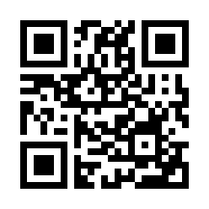
募集方法及び選考プロセス・スケジュール
募集方法：弊社HPに記載のフォームに必要事項を記入後に応募完了
（HP記載のフォームは本会議のポスターや共催団体等のHPやメディアにも記載予定）
選考スケジュール（変更の可能性あり）：
書類募集締切 2024年12月13日（金）
書類審査通知 2024年12月20日（金）
面談実施時期 2024年12月16日（月）～27日（金）
参加決定通知 2024年12月30日（月）
選考プロセス：
第1次選考 書類審査（フォームの記入内容：英語力や経歴等）
第2次選考 面談（Web等含む）
HP QRコード

Slide 15



運営団体（主催・共催及び後援・協賛・協力）
主催者：合同会社アジア中東政治経済研究所 （東京都渋谷区）
アジア中東政治経済研究所は本会議全体の企画、運営、資金管理、リスク管理の責任を負います。また、参加者の募集やイベント運営の進行管理も主催者の役割になります。
共催者：社団法人アジア太平洋青年協会（亜太青年協会 台湾台中市）
アジア太平洋青年協会は、主に台湾現地でのプログラムの企画や運営サポートに貢献します。特に台湾現地の政治や経済に関連するプログラムの構築や現地での宿泊場所や交通手段の手配を行います。
協力団体：株式会社肥後銀行（熊本県熊本市）
学生の移動や活動に際して支援、さらに熊本県/台北でのイベント運営の補助等行います。

Slide 16
アジア学生会議における責任と保険に関する対策
アジア中東政治経済研究所の帯同支援：
弊社の社員が全行程に帯同し、参加者の安全とサポートを確保します。
2. アジア太平洋青年協会による引率:
台湾のアジア太平洋青年協会からも数名が帯同し、現地でのサポートを行います。
3. 海外旅行保険の強制加入:
参加者全員に海外旅行保険への加入いただき、万が一の事故や疾病に対する保障を確保します。
4. 大使館・領事館との連携:
台湾での緊急事態に備え、現地の大使館や領事館と連携します。何か問題が発生した場合には、迅速に対応できる体制を整えます。

Slide 17
以上、ご高覧、ありがとうございました。

